Slide 1



Vue Avançado
Projeto completo
Firebase
Componentes
brunosecco.com

Slide 2
O projeto - Modelo do negócio
Qual a necessidade do nosso cliente?
Nosso cliente, consultoria Call Lima, controla atualmente, numa agenda de papel, os contatos de cada empresa que ele tem parceria, esses contatos são utilizados para que ele possa realizar ligações e envio de e-mails de variados assuntos, como comercial, financeiro, etc. Nosso cliente está em crescimento e a quantia de empresas que ele possui parceria já está ficando impossível de manter anotado tudo em papel.
Para isso, nós vamos desenvolvedor um sistema para controlar as empresas que ele tem parceria e quais são as pessoas que ele pode entrar em contato para qualquer fim que ele precise.
brunosecco.com

Slide 3
O projeto - Modelo do negócio
Modelo de classes proposto
Empresa – é cada empresa que o nosso cliente tem a parceria.
Usuario – na operação do nosso cliente, ele trabalha com outros sócios e ele precisa que cada um tenha seu acesso.
UsuarioEmpresa – cada sócio cuida de determinadas empresas, já que cada sócio tem seu usuário, vamos ligar ao usuário somente as empresas que ele cuida.
EmpresaContato – cada empresa possui vários contatos para que os sócios mantenham relações, como contatos com o departamento comercial, vendas ou financeiro.
Departamento – Esses contatos das empresas precisam ser estar relacionados a departamentos específicos para facilitar a consulta.
brunosecco.com

Slide 4
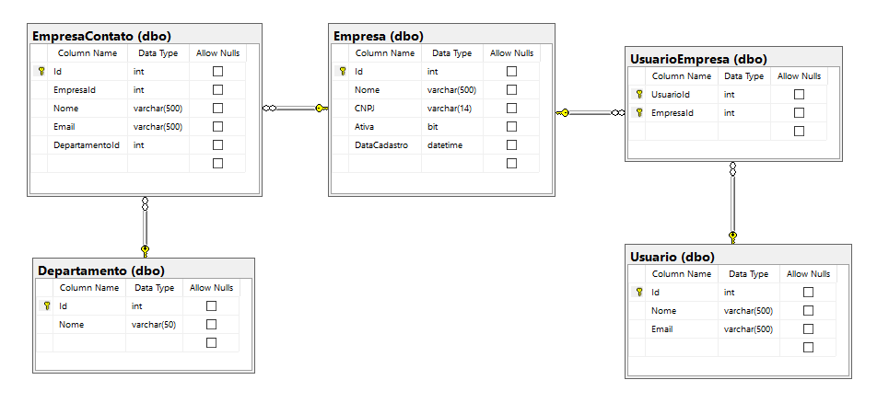
O projeto - Modelo do negócio
Diagrama das classes
brunosecco.com

Slide 5
O projeto - Modelo do negócio
Entregas.
Protótipo de como ficarão as telas.
Desenvolvimento e programação do sistema.
Publicação da primeira versão em produção.
brunosecco.com

Slide 6
OBRIGADO https://github.com/brunoseco/curso-avancado-vue
Vue Avançado
Projeto completo
Firebase
Componentes
brunosecco.com

